Slide 1
Travaux disciplinaires au CFPT
Vincent Naef
I.IN-P4B
Mercredi 31 mai 2017

Slide 2
Sommaire
1) Introduction
Qu’est-ce qu’un travail disciplinaire ?
Problématiques liées au travail disciplinaire.
2) Fonctionnalités
Présentation des fonctionnalités de l’application.
3) Démonstration
Démonstration du fonctionnement de l’application.
4) Analyse organique
Analyse de la méthode de réalisation.
5) Plan de test
Tests des fonctionnalités principales de l’application.
6) Conclusion
Résumé des points essentiels de l’application.

Slide 3
Introduction
Travail disciplinaire ?
Quoi : Une sanction
Comment : Recopie de texte
Où : À domicile
Donnée par : L’enseignant
Effectué par : L’élève
Problématiques
Temps pas géré
Pédagogie douteuse
Gestion des travaux disciplinaires
Gaspillage de papier

Slide 4
Fonctionnalités
Différentes fonctionnalités de l’application

Slide 5
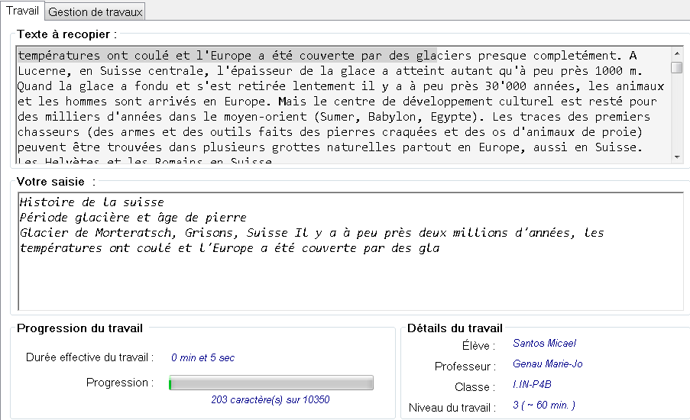
Exécution du travail disciplinaire

Slide 6
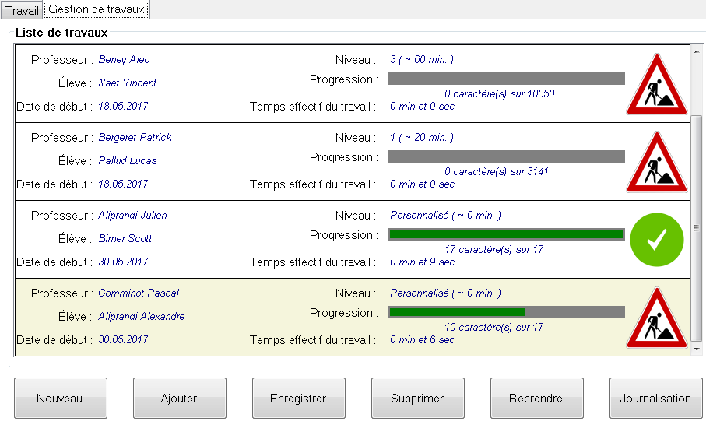
Gestion des travaux disciplinaires
6

Slide 7
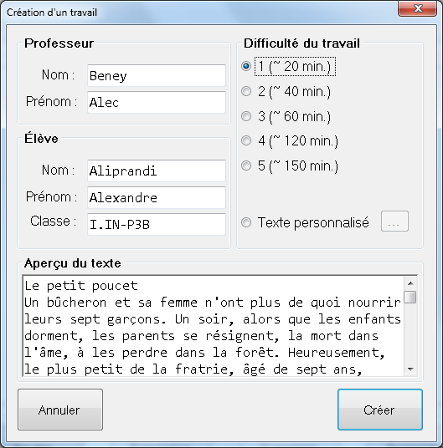
Gestion des travaux disciplinaires
7

Slide 8
Démonstration
Démonstration du fonctionnement de l’application

Slide 9
Analyse organique
Lorsque l’utilisateur recopie son texte
L’événement rbxCopieTexte_KeyPress est appelé à chaque frappe de l’utilisateur dans la zone de saisie.
Vérifie si le travail est terminé
Vérifie si le caractère tapé n’est pas le bon
Avance la progression du travail
N’avance pas la progression et affiche le code ascii au bout de 3 essais
Affiche que le travail est terminé

Slide 10
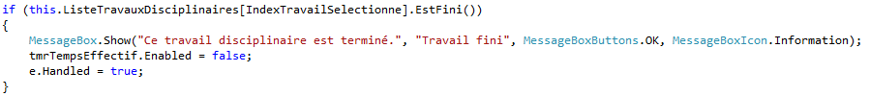
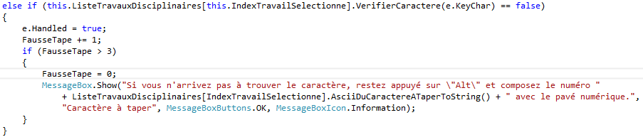
Analyse organique
Évenement rbxCopieTexte_KeyPress
Vérifie si le travail est terminé
Vérifie si le caractère tapé n’est pas le bon

Slide 11
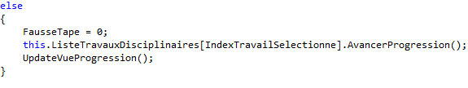
Analyse organique
Évenement rbxCopieTexte_KeyPress
Si le travail n’est pas terminé
ET que le caractère tapé est le bon

Slide 12
Plans de tests
L’utilisateur peut créer un travail disciplinaire
L’utilisateur peut sauvegarder un travail disciplinaire
L’utilisateur peut ajouter un travail disciplinaire
L’utilisateur peut supprimer un travail disciplinaire
L’utilisateur peut accomplir un travail disciplinaire
L’utilisateur peut créer un fichier de journalisation en se basant sur la liste de travaux disciplinaires
L’application détecte les travaux disciplinaires corrompus lors de l’ajout

Slide 13
Conclusion
Contraintes tenues du cahier des charges
Application portable
Textes prédéfinis à disposition
Possibilité de choisir un texte personnalisé
Travail associé à un élève, un professeur et une date de réalisation
Détecte si un travail est corrompu
Données de la liste de travaux peut être sauvegardées dans un fichier de journalisation

Slide 14
Conclusion
Fonctionnalités en plus
Liste des travaux géré par l’application
Durée estimée du texte personnalisé choisi par l’utilisateur
Aide présente dans l’application
Application peut être installée -> fichier personnalisé

Slide 15
Conclusion
Solutions au problématiques
Temps effectif du travail disciplinaires noté par l’application
Entraîne l’élève à la dactylographie
Une liste est disponible afin de gérer les travaux disciplinaires
L’application ne nécessite aucun papier

Slide 16
Merci!
Questions ?

